Slide 1
TERAPIAS NO INVASIVAS EN LA I.R.A HIPOXÉMICA
“Diferencia los tipos de pacientes”.
JM Carratalá Perales
batbueno@hotmail.com
Unidad de Corta Estancia – Sº Urgencias
Hospital General Universitario. Alicante
(Actualizada a Septiembre 2019)

Slide 2
IRA Hipoxémica por EAP/ICA
Sin antecedente de Enfermedad Pulmonar Crónica
Con antecedente
IRA Hipoxémica de novo no EAP no SDRA
Asma
Neumonía
IRA Hipoxémica de novo tipo SDRA
Leve
Moderado-severo
Trauma torácico sin NTX
Intoxicación por gases
Casi-Ahogado
Antes de los perfiles y con vuestro permiso …
IRA HIPOXÉMICA O PARCIAL
FR > 25 rpm y Pa02 / Fi02 ≤ 300 mmHg , con uso de 02 convencional suplementario

Slide 3
“CARDIOGÉNICO”
“NO CARDIOGÉNICO” EN HEMODIALIZADO
INSUFICIENCIA RESPIRATORIA HIPOXEMICA POR EAP-ICA
(de novo o no )
Fuerte recomendación y evidencia

Slide 4
INSUFICIENCIA RESPIRATORIA HIPOXEMICA DE NOVO NO EAP-ICA
SDRA
NEUMONÍA, TÓXICOS…
De entrada y según que guía , no recomendada
En SDRA leve si pero en unidades de críticos

Slide 5
Asma
Neumonía
Trauma torácico sin NTX
Intoxicación por gases (co)
Casi-Ahogado
En el post-operado…
INSUFICIENCIA RESPIRATORIA HIPOXEMICA NO EAP NO SDRA
( de novo o no )
Trauma torácico y en post-operados existe recomendación moderada , según que paciente y en unidades entrenadas.

Slide 6
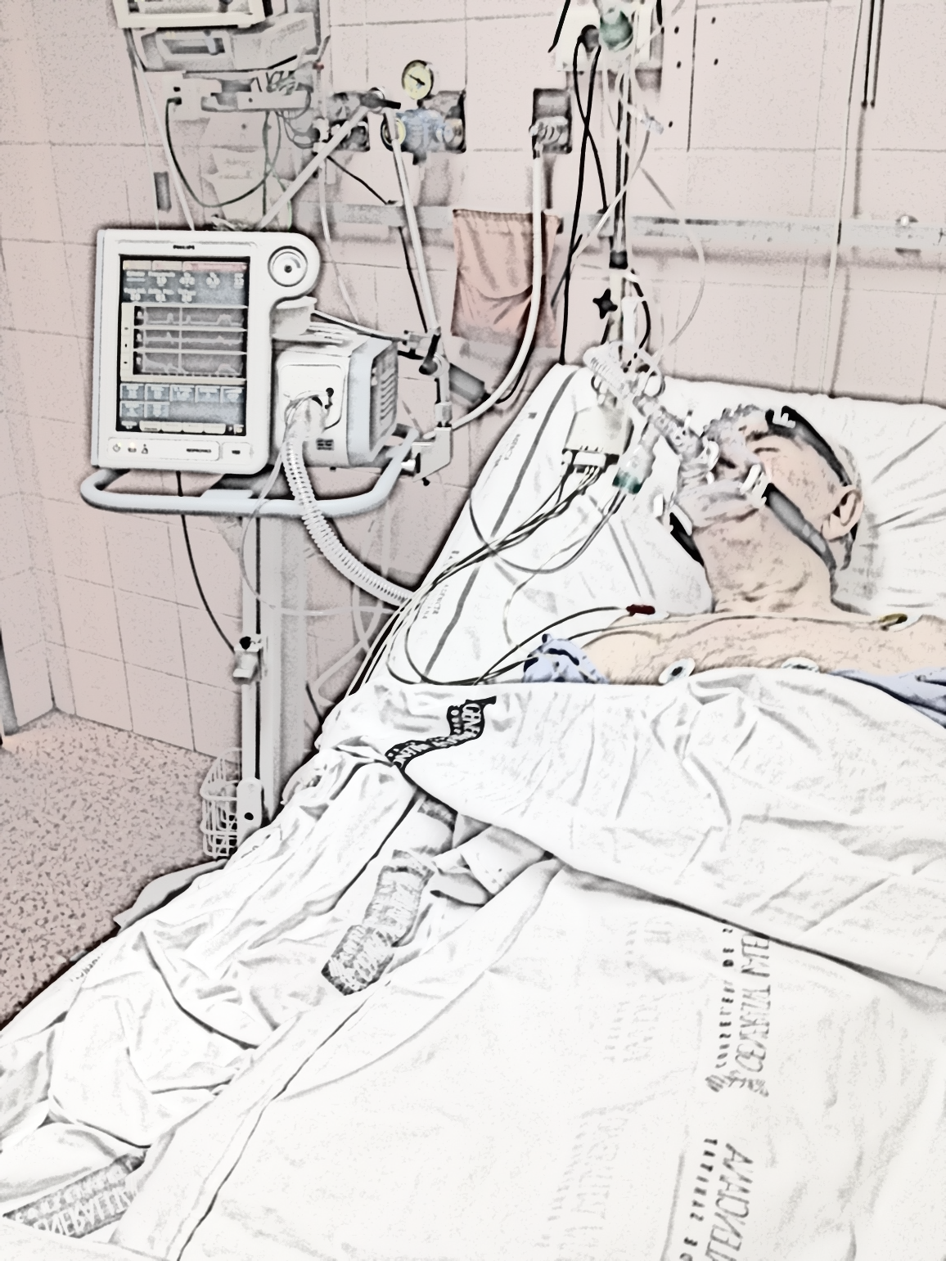
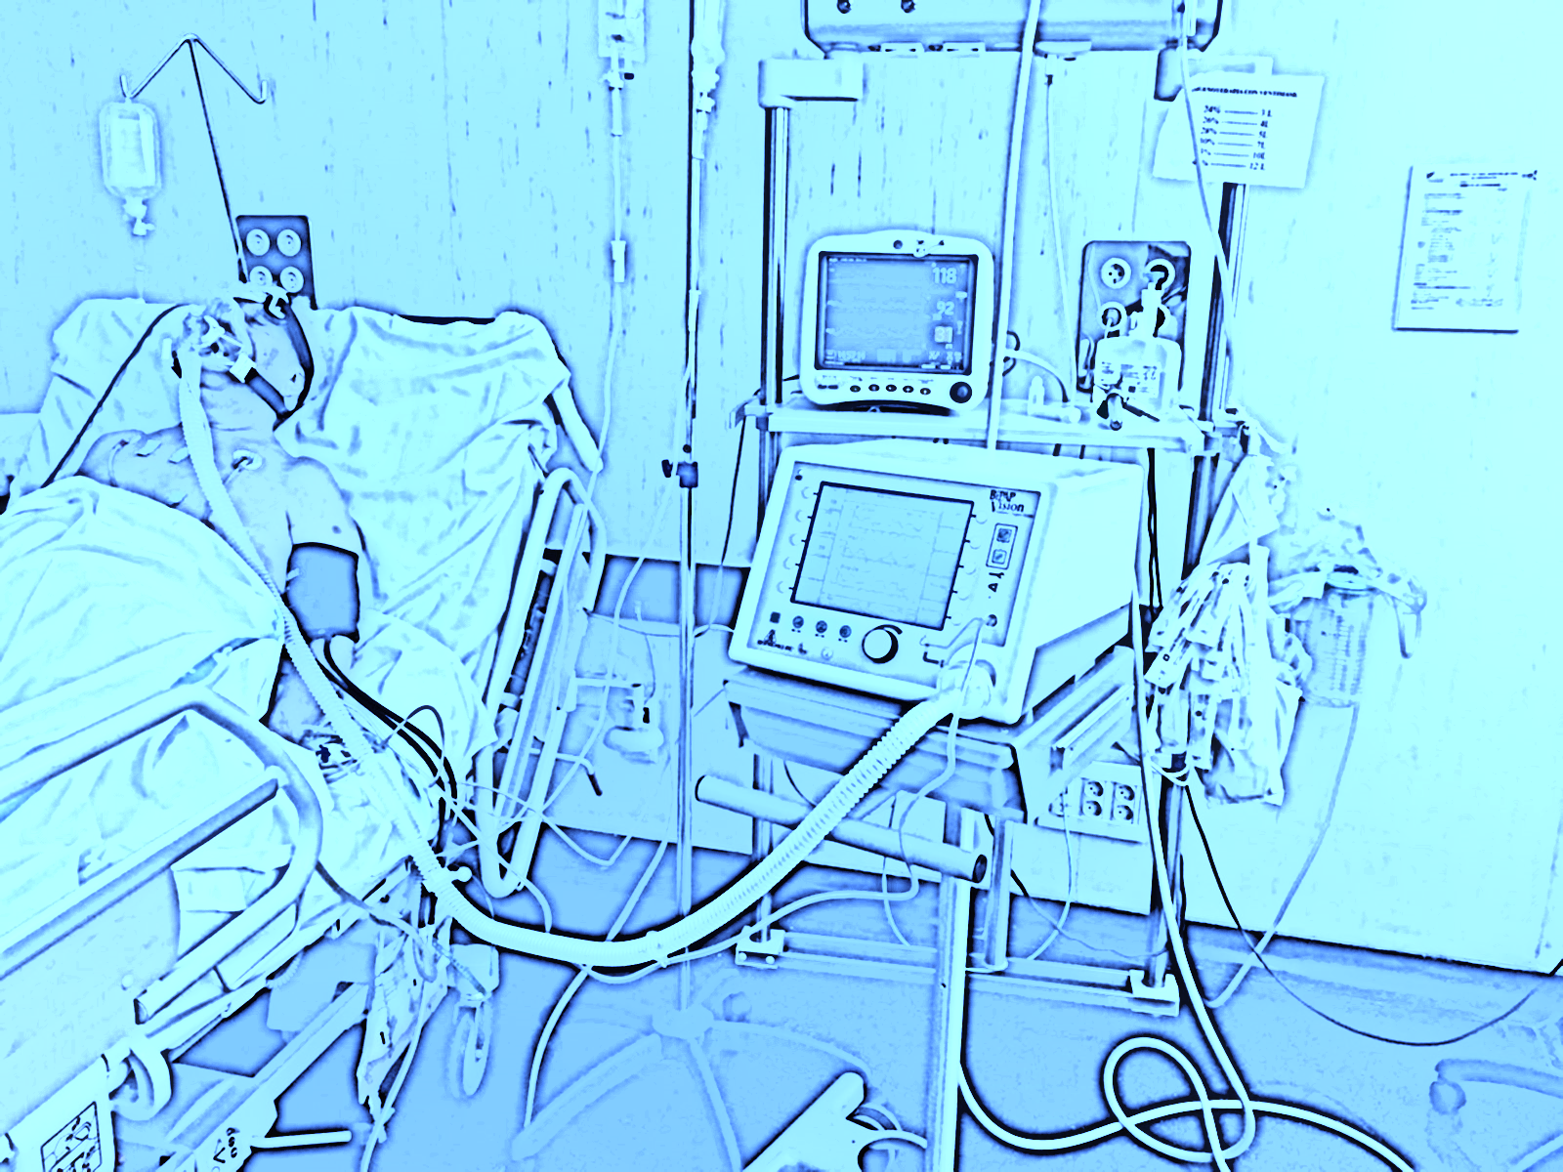
SDRA / Neumonía .
No demorar IOT.
Sólo en SDRA leve.
Aquí lo que importa es la PEEP.
IRA en Inmunodeprimidos.
- Es curioso ; parece que no es tanto el nivel de recomendación tras un meta-análisis recientemente publicado
Trauma torácico sin NTX.
- Una reciente revisión hace que su nivel de evidencia y recomendación se mantenga y … ( II C ) ; reduce dolor y reduce IOT
IRA en la intoxicación por gases (CO)
- Sólo recomendación de expertos y experiencia a pie de cama
- Resume una de la principales indicaciones de presente y futuro pero recordar lo del sentido común y no hacer daño…
IRA en Paliativos-ONI .

Slide 7
Inicio precoz
Inicio precoz de las terapias no invasivas en general ,ya en medicina de emergencias, cuando :
- Al menos 2 de los siguientes criterios : Clínicos ; taquipnea > 24-25 rpm, uso de musculatura accesoria, paradoja abdominal, disnea /moderada severa, Sp02 < 90 % y/o Gasométricos ; Pa02/Fi02 < 300 mmHg, pH < 7.35 , PaC02 > 45 mmHg
Definición de IRA hipoxémica
- Taquipnea > 24-25 rpm , Sp02 < 90 % y/o Pa02/Fi02 < 300 mmHg (Fi02 21%).

Slide 8
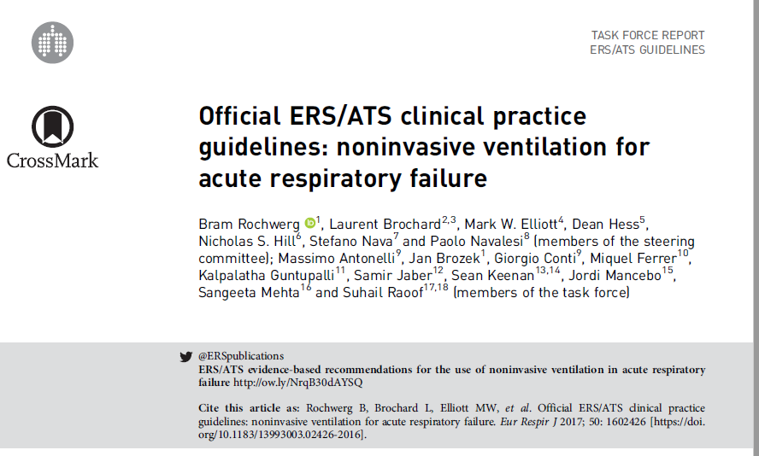

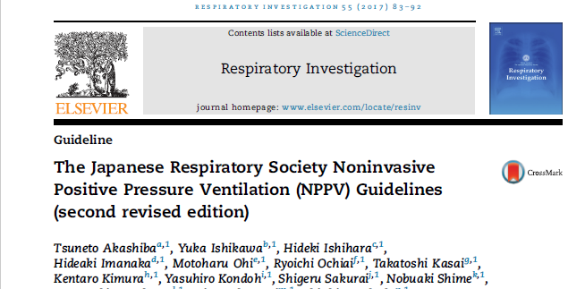
Guías y Vias clínicas ; epro no olvides nunca la experiencia a pie de cama y las recomendaciones de expertos ..
Se recomienda el uso de VNI
( CPAP o B-PAP) en la IRA por EAP con fuerte nivel de recomendación y evidencia, incluida la atención pre-hospitalaria. ( 2 A / 1 A )

Slide 9

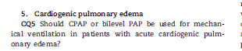
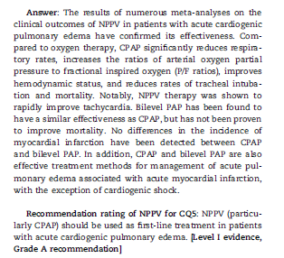

Mayor evidencia y recomendación que la guía ATS./ERS.

Slide 10
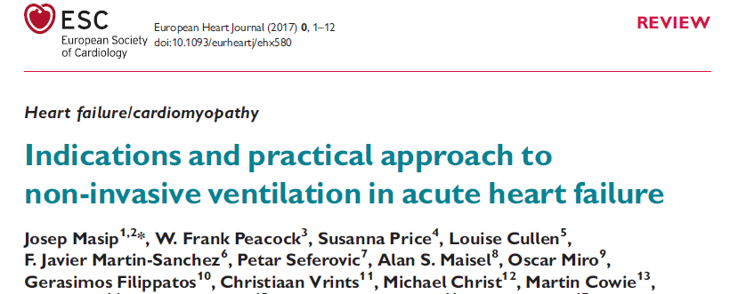
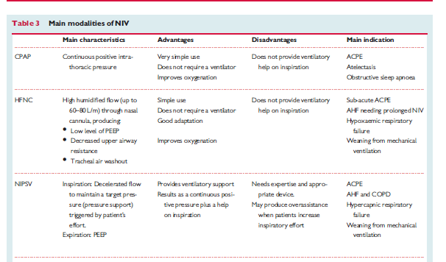
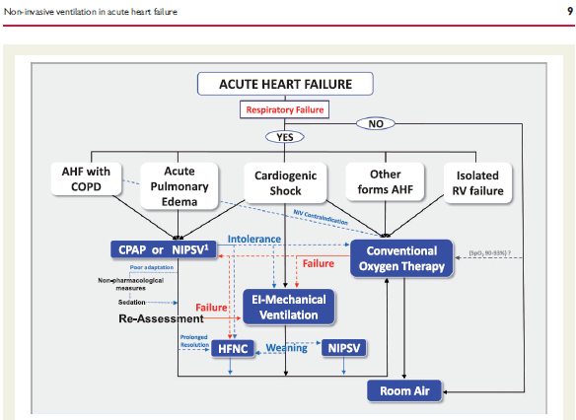
Las recomendaciones de la ESC sobre el tratamiento de la ICA-EAP incluyen la Terapia de alto flujo en caso de intolerancia precoz a VMNI-CPAP y orden de no intubación.
No te olvides de usar terapia de alto flujo también en el destete y descansos de la VMNI-CPAP

Slide 11
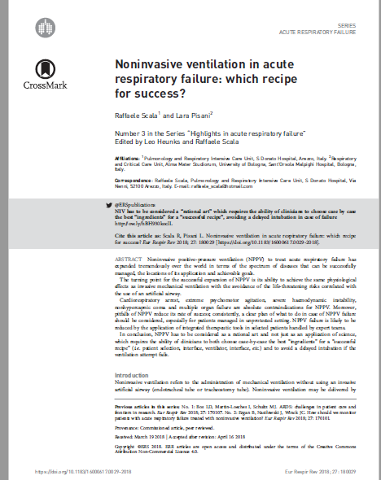
Estrategia Integrada Terapeútica para favorecer el éxito – prevenir fracaso – de la VMNI-CPAP
Inicio con VMNI – CPAP – TAFCN - HVNI
Rotaciones programadas : Uso VMNI-CPAP y en descansos uso TAFCN - HVNI
Estrategia para mejoría gasométrica fuera de VMNI - CPAP
( descanso-rotación ).
En situaciones de intolerancia a VMNI-CPAP y ONI uso TAFCN – HVNI

Slide 12
IRA HIPOXEMICA – PARCIAL.
En caso de ICA con Sp02 > 90 % pero sin taquipnea ni uso de musculatura accesoria con disnea leve no precisa de ninguna terapia no invasiva incluida la oxigenoterapia convencional.
En caso de ICA con Sp02 < 90 % pero sin taquipnea ni uso de musculatura accesoria con disnea leve usar oxigenoterapia convencional con Fi02 mínima para mantener Sp02 entre 90-94%.
FR>28-32 rpm, SpO2<90%, Musc. Accesoria, Disnea moderada - severa
Tratamiento Estándar + VMNI-CPAP-TAFCN
Protocolo URG-UCE HGUA
Monitorización:
Frecuencia Cardiaca
Frecuencia Respiratoria
Pulsioximetria
Tensión Arterial
Nivel de consciencia
Musc. Accesoria
Disnea , confort
Gasometría
Capnografía tc
Sospecha de Hipercapnia
Disnea severa, intenso
trabajo respiratorio
Sin sospecha de Hipercapnia y/o
patología crónica respiratoria
Si Intolerancia a VMNI-CPAP y
Criterio de No IOT
CPAP
TAFCN
B-PAP
Inicio con 5 cmH2O + FiO2 100%
Progresar de 2 en 2 cmH2O hasta valores efectivos.
Ideales entre 7-12 cm H2O
HVNI
Terapia de Alto Flujo con cánulas nasales
TAFCN
Inicio con IPAP 10-12 cmH2O y EPAP 4-5 cmH20
Rampa media-rápida
FR seguridad 12-15
Relación I:E 1:1-2
+ FiO2 Necesaria para SpO2 90-93%
Ideales IPAP entre 15-20 cmH2O y EPAP entre 4-10 cmH2O
(PS 8-14 cm H20 y PEEP 5-8 cm H20 )
HVNI
Si a los 60 m mantiene SpO2 <90%, mantiene disnea-trabajo y FR>28 rpm + R P/F < 300 y PaC02 < 45 mmHg
50 – 60 lpm
FiO2 necesaria para SpO2 90-94%
50 – 60 lpm
FiO2 necesaria para SpO2 90-94%
Aumentar CPAP y FiO2
(Ojo valores superiores 15 cmH2O)
Nunca retrasar IOT si está indicada.
Si no mejoría
clínica y/o gasométrica valorar cambio de modo ventilatorio o IOT si procede
Si no mejoría
clínica y/o gasométrica valorar cambio de modo ventilatorio o IOT si procede
La valoración clínica y gasométrica se realizará tras 60 - 120 m , 12 - 24 h de terapia
Si no mejoría 60 m clínica y/o gasométrica
Valorar IOT

Slide 13
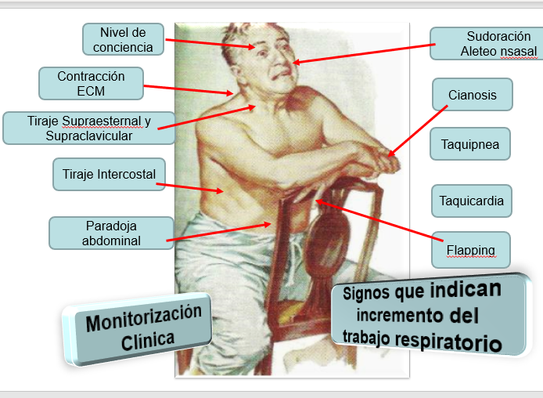

MONITORIZACIÓN : clínica, gasométrica, gráficos y parámetros en el ventilador
OXIGENACIÓN
Gasometría Arterial
Gasometría Venosa
VENTILACIÓN
Gasometría Arterial
VENTILADOR
Vt.espiratorio
Vm
Sp02
Capnografía Transcutánea
(PtcCO2)
Fuga
Curvas flujo,
presión,
volumen
Interfase
Válvulas
Humidificación
Gasometría Venosa
CLÍNICA

Slide 14
FACTORES ASOCIADOS AL FRACASO-MORTALIDAD EN PACIENTES TRATADOS CON VMNI | DE INICIO | TRAS 120 M DE VMNI
P02/Fi02 | < 150 mmHg | No mejoría
pH | < 7,25 | No mejoría
F.Respiratoria | > 34 rpm | No mejoría
SOFA | ≥ 7 | Empeoramiento
Índice HACOR | > 5 | Empeoramiento
Mal control de secreciones | De inicio | No controlado
Nivel de Conciencia | ECG < 11 puntos Matthay Kelly 5 - 6 | No mejoría-Deterioro en ambas
Fuga - Asincronías | Precoces | No controladas
Volumen Corriente ml/kg. (Presión de Soporte elevada) | > 9 ml/kg | Persistencia
Intolerancia - Agitación | Precoz | Tardía no controlada
Etiología | Neumonía, SDRA, Inmunosuprimido
Retraso de la Intubación | Tanto de inicio | Como en la evolución del paciente
Factores de riesgo asociados a fracaso mortalidad en pacientes tratados con VMNI.
( en general a las terapias no invasivas )

Slide 15
Algunos comentarios
Algunos expertos recomiendan de entrada TAFCN en la IRA hipoxémica incluido el SDRA y en caso de falta de respuesta pasar a IOT directamente ; las guías clínicas todavía no recogen esta recomendación y continúan ofreciendo como primera opción en la IRA hipoxémica secundaria a EAP el uso de CPAP o VMNI con un alto nivel de recomendación.
Tener Neumonia , un índice HACOR > 5 en la 1 hora tras inicio de VMNI-CPAP, un PA02 / FI02 < 150 mmHg de inicio, la no mejoría de la FR en la primera hora tras inicio de VMNI-CPAP y manejarse con volúmenes corrientes > 9,5 x KG de peso ideal ( directamente relacionado con uso de presiones de soporte excesivas ) , son factores de riesgo de fracaso y aumento de mortalidad en un paciente tratado con terapias no invasivas en general.
La estrategia integrada ( en general) es un factor básico par el éxito del uso de las terapias no invasivas en el tratamiento de la IRA.
HVNI : “alto flujo con alta velocidad”, sigue la misma filosofía de la terapia de alto flujo pero acelera ( efecto Bernoulli) el gas ofrecido imprimiéndole una mayor velocidad para potenciar el efecto lavado de C02-reducción del espacio muerto en vía aérea superior.

Slide 16
Grupo de Trabajo de VMNI
www.gtvmni.es
© de los autores, 2015

